Slide 1

Tiết 17,18:
LUYỆN TẬP CHUNG

Slide 2

Hình nào dưới đây có trục đối xứng? Tâm đối xứng? Hãy chỉ rõ trục đối xứng, tâm đối xứng (nếu có) của nó.

Slide 3


Hình có trục đối xứng:

Slide 4

Hình có tâm đối xứng:

Slide 5

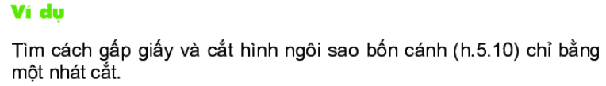
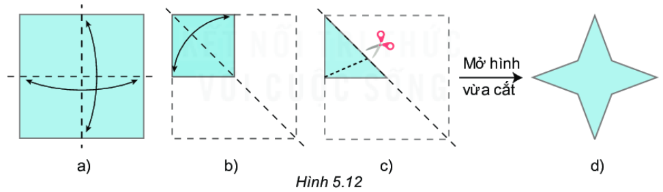
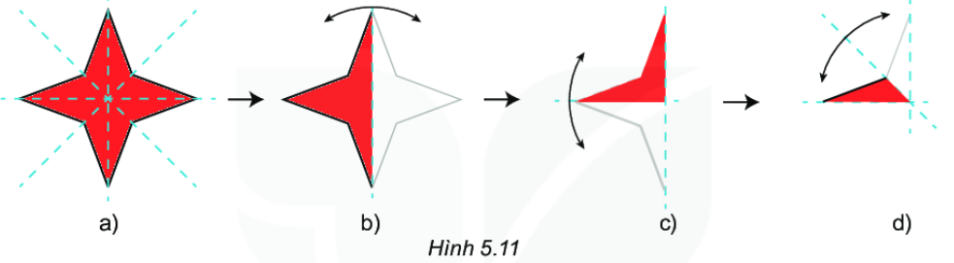


Slide 6

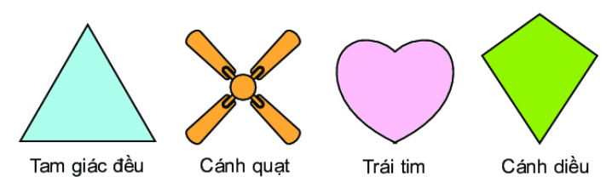
Bài 5.11. Trong các hình dưới đây, em hãy chỉ ra:
a) Những hình có tâm đối xứng?
b) Những hình có trục đối xứng?

Slide 7


Bài 5.11. a) Những hình có tâm đối xứng là:

Slide 8

Bài 5.11. b) Những hình có trục đối xứng là:

Slide 9


Bài 5.12. Trong các hình dưới đây , hình nào có trục đối xứng, hình nào có tâm đối xứng?

Slide 10


Không có hình nào có tâm đối xứng
Các hình có trục đối xứng là:

Slide 11


Không có hình nào có tâm đối xứng!

Slide 12

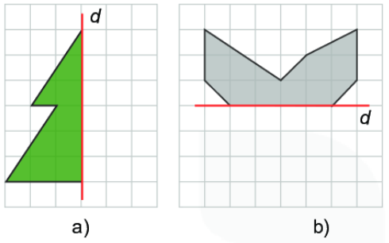
Bài 5.13. Vẽ các hình sau vào giấy kẻ ô vuông rồi vẽ thêm để được hình nhận đường thẳng d là trục đối xứng.

Slide 13
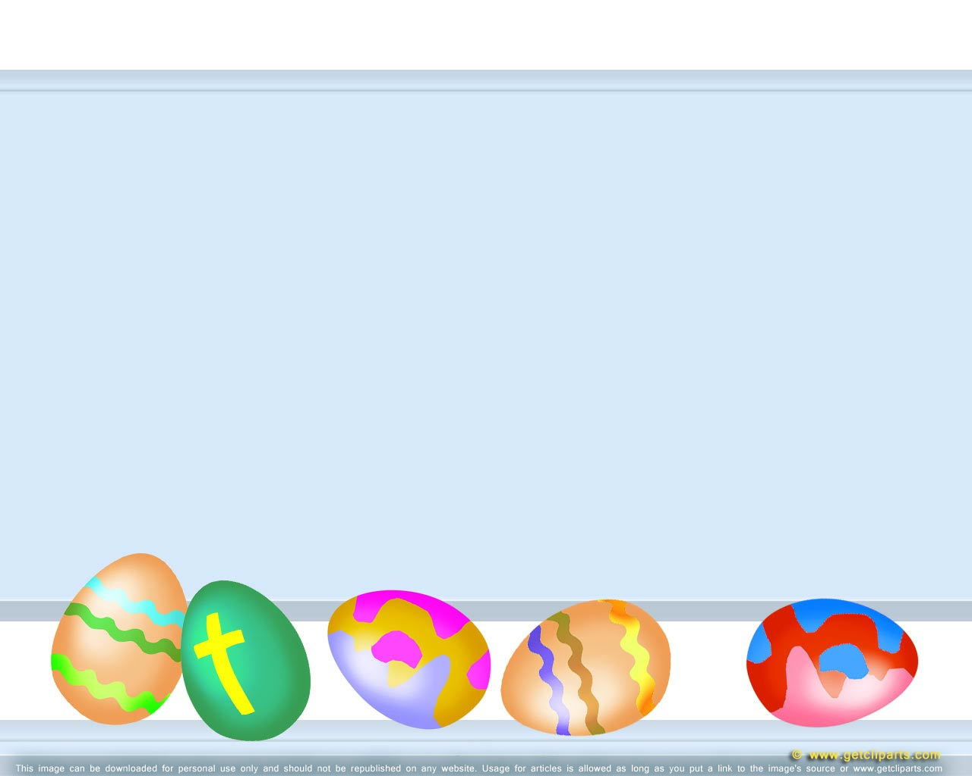
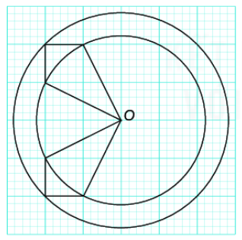
Bài 5.14. Vẽ các hình sau vào giấy kẻ ô vuông rồi vẽ thêm để được hình nhận điểm O làm tâm đối xứng.

Slide 14
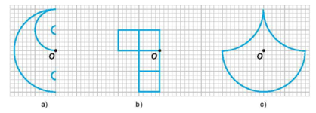
Bài 5.16. Em hãy vẽ thêm vào mỗi hình dưới đây để được các hình có điểm O là tâm đối xứng.

Slide 15
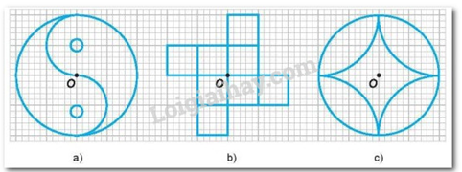

Slide 16
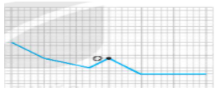
Em hãy hoàn thiện nốt Hình 5.13 để được một hình có điểm O là tâm đối xứng và đồng thời hình đó có trục đối xứng

Slide 17
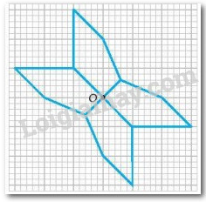

Slide 18

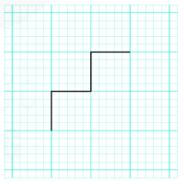
Bài 5.16. Hình gấp khúc dưới đây gồm 4 đoạn thẳng có độ dài bằng 1cm. Em hãy vẽ thêm một đường gấp khúc dài 8cm để được hình có cả trục đối xứng và tâm đối xứng.

Slide 19

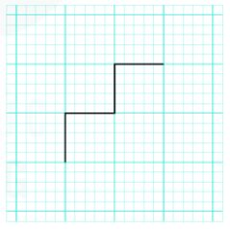
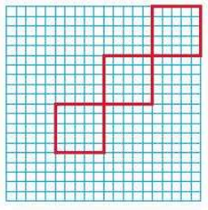
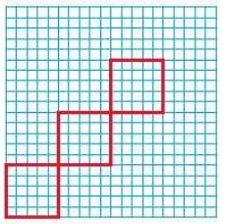
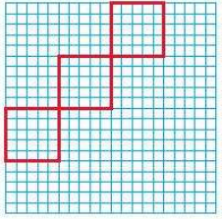
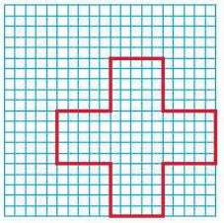

Slide 20




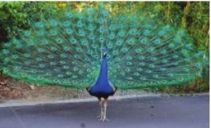
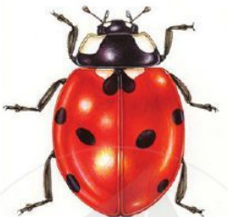
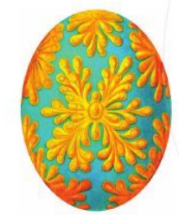
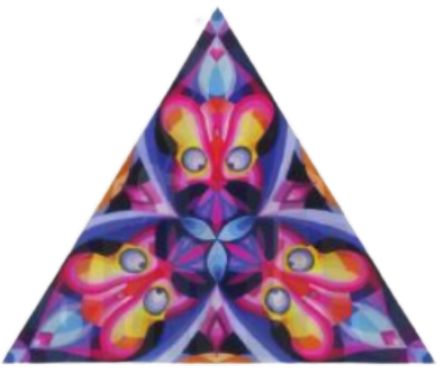
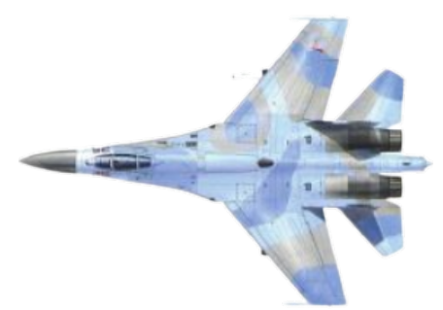
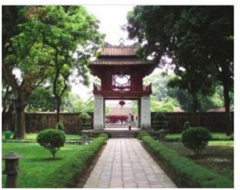
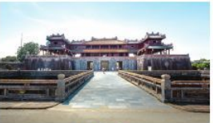
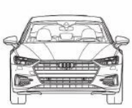
Có thể em chưa biết:
* Tính đối xứng trong thế giới tự nhiên:
* Tính đối xứng trong nghệ thuật, kiến trúc, công nghệ:

Slide 21

NHẮC VIỆC:
- Ôn tập, ghi nhớ các kiến thức đã học về hình có tâm đối xứng, hình có trục đối xứng.
- Xem lại các ví dụ, bài tập đã làm.
- Làm các bài tập 5.13(hình a); 5.15/sgk/109.
- Chuẩn bị cho nội dung tiết sau: BÀI TẬP CUỐI CHƯƠNG V.

Slide 22

THANK YOU!

